Slide 1
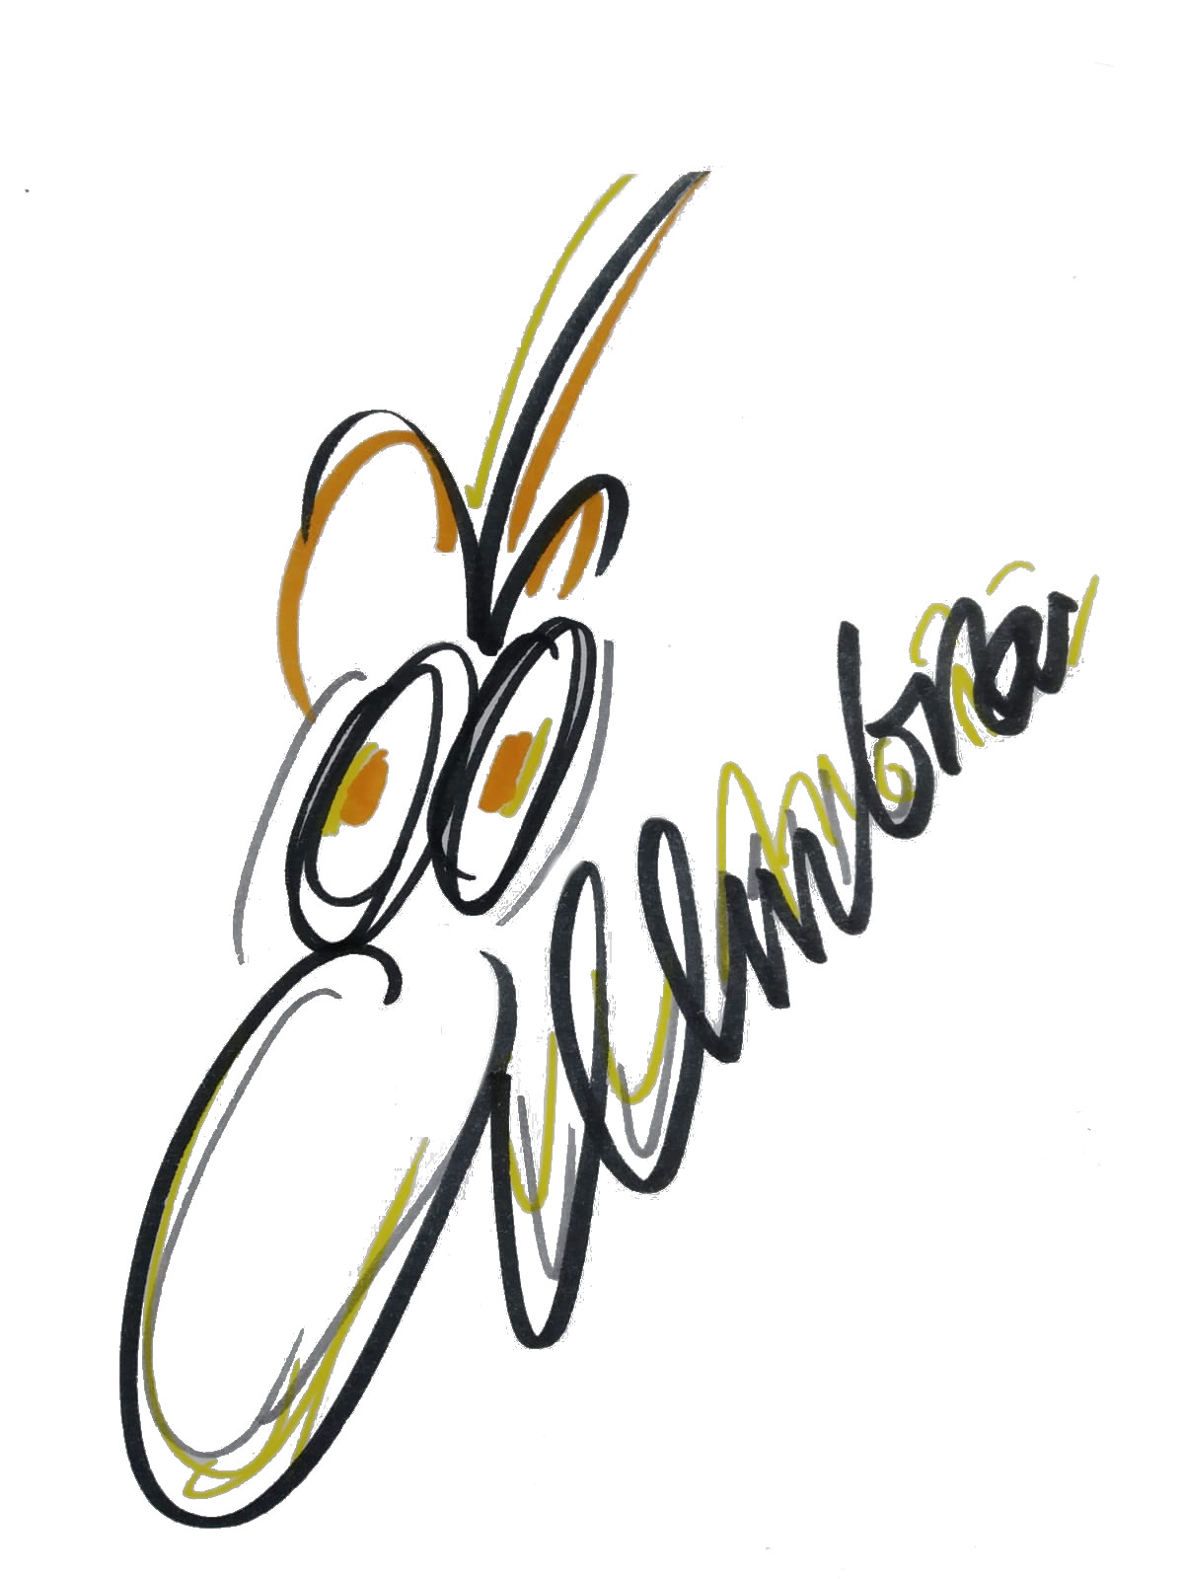
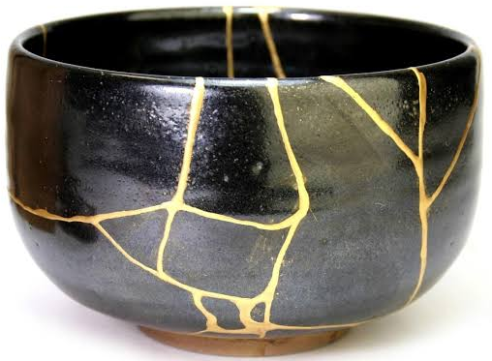
Jornada de Meditación y Mindfulness.
La Resilencia con la técnica Kintsugi
Umbra Theatro
Dirigido por Covadonga Calderón
ACTRIZ Y CONSULTORA DE MINDFULLNES TRANSPERSONAL
COLABORA: GEMA BAOS

Slide 2
TABLA DE CONTENIDOS
FUNDAMENTOS
BENEFICIOS
01
02
03
PROGRAMA
04
CONTACTO
Mindfulness y Meditación
De la Meditación

Slide 3
01
FUNDAMENTOS DE LA MEDITACIÓN Y EL MINDFULNESS
¿Qué es mindfulness?
¿Qué es la meditación?
¿Qué es la resiliencia?

Slide 4
FUNDAMENTOS DE LA MEDITACIÓN Y EL MINDFULNESS
Mindfulness: “es vivir lo que está sucediendo en el momento que está sucediendo sin juzgar y conscientemente; observando qué pasa por nuestra mente, pero dejando fluir a la misma, para no quedarnos enganchados en el pasado que ya pasó ni en un futuro que todavía estar por llegar. Atención, atención y atención”. Covadonga Calderón.
Meditación: meditar no es igual a relajación, no es una práctica religiosa, tampoco una especie de hipnosis, no es dejar la mente en blanco pues la mente está diseñada para pensar igual que los pulmones están para respirar, tampoco es fantasear, ni buscar un trance; la práctica de meditación tiene al menos 5.000 años de antigüedad su origen está en el hinduismo y en el budismo y nosotros indagaremos en esta práctica desde un punto de vista completamente laico y por supuesto de manos de la ciencia que si bien no tiene todas las respuestas si tiene las más verosímiles y en numerables ocasiones ha demostrado los beneficios de la meditación.

Slide 5
FUNDAMENTOS DE LA MEDITACIÓN Y EL MINDFULNESS
¿Pero qué es la meditación? Simplemente centrar tu mente en una sola cosa, darse cuenta de los procesos internos instante a instante y abiertos al devenir, fundamentalmente es “observar” y “atestiguar” en la presencia consciente.
Resiliencia: es la capacidad que tiene una persona o un grupo de recuperarse frente a la adversidad para seguir proyectando el futuro. En ocasiones, las circunstancias difíciles o los traumas permiten desarrollar recursos que se encontraban latentes y que el individuo desconocía hasta el momento.
Podemos ver las experiencias negativas como momentos terribles en nuestra vida, o podemos verlas como una fase de crecimiento esencial (e inevitable) que nos hace crecer y ser más conscientes.

Slide 6
FUNDAMENTOS DE LA MEDITACIÓN Y EL MINDFULNESS
Kintsugi Kintsugi es una antigua práctica japonesa que consiste en usar oro o plata líquida para reparar objetos de cerámica. El oro se usa para soldar los fragmentos, lo que hace a la pieza final más valiosa, no solo por la presencia del metal precioso sino por la singularidad del objeto resultante: cada tazón o plato mostrará un aspecto diferente e irrepetible, único gracias a esas vetas que lo hacen tan valioso.
La lección que nos enseña esta milenaria técnica nipona es que la verdadera perfección, tanto estética como interior, puede surgir de la imperfección y las heridas. Algunos estudiosos han llamado a esta técnica "el arte de aceptar el daño", en el que no se debe avergonzar ni ocultar las heridas, sino realzarlas.
Lo que enseña el Kintsugi
Este arte nos enseña a valorar el pasado y nuestros errores, no a despreciarlo. Podemos ver las experiencias negativas como momentos terribles en nuestra vida, o podemos verlas como una fase de crecimiento esencial (e inevitable) que nos hace crecer y ser más conscientes.
Las dificultades y errores que hemos cometido en nuestra vida son las que nos han hecho ser como somos. Kintsugi a menudo se asocia con la capacidad de recuperación, la capacidad de levantarse siempre después de una caída.

Slide 7
02
BENEFICIOS
Ampliación de la capacidad de gestionar el estrés y el mundo emocional.
Vivencia de los beneficios de la práctica meditativa e integración de sus pilares.
Acceso a estados más profundos de paz.

Slide 8
BENEFICIOS
Mejora la creatividad
Mejora la estabilidad emocional
Ayuda a vivir el momento presente
Ayuda a descansar y relajar nuestra mente
Mejora la salud en general
Reduce la tendencia a anticiparse y en consecuencia preocuparse.
Relaja la tensión muscular
Incrementa las experiencias de sincronicidad.
Reduce la presión sanguínea
Mejora la memoria
Ayuda a tomar mayor consciencia personal
Facilita y mejora la calidad del sueño
Aumenta la capacidad de empatía y escucha

Slide 9
03
PROGRAMA
Presentación.
Meditación.
Emociones: ira, tristeza, alegría y miedo

Slide 10
PROGRAMA
PRESENTACIÓN
MEDITACIÓN
EMOCIONES
Breve explicación de la jornada y presentación de los integrantes con dinámica.
Postura, actitud y respiración. (Meditación sentada o en movimiento con la danza del corazón)
Ira, tristeza, alegría y miedo (dinámicas para trabajar estas emociones a través de teatro transpersonal

Slide 11
El Sabio Rumi
“El ser humano es una casa de huéspedes.
Cada mañana un nuevo recién llegado.
Una alegría, una tristeza, una maldad
Cierta conciencia momentánea llega
Como un visitante inesperado.
¡Dales la bienvenida y recíbelos a todos!
Incluso si fueran una muchedumbre de lamentos,
Que vacían tu casa con violencia
Aún así, trata a cada huésped con honor
Puede estar creándote el espacio

Slide 12
DURACIÓN
GRUPOS
PRECIO
NECESIDADES
MÍN 4h EN 1 DÍA
MÁX 12h EN 3 DÍAS
MÍN 10 PERSONAS
MÁX 24 PERSONAS
A NEGOCIAR
40€/PAX – TALLER DE 1 DÍA
70€/PAX –TALLER DE 3 DÍA
SALA DIÁFANA, SILLAS Y ESTERILLAS + CADA PARTICIPANTE DEBE LELVAR UN OBJETO PERSONAL PARA REALIZAR LA ACTIVIDAD (CUENCO DE CERÁMICA, JARRÓN… QUE SE PUEDA ROMPER PARA RECONSTRUIR).
(Nosotros nos hacemos cargo del equipo de música y sonido + material para realizar la técnica Kintsugi)

Slide 13
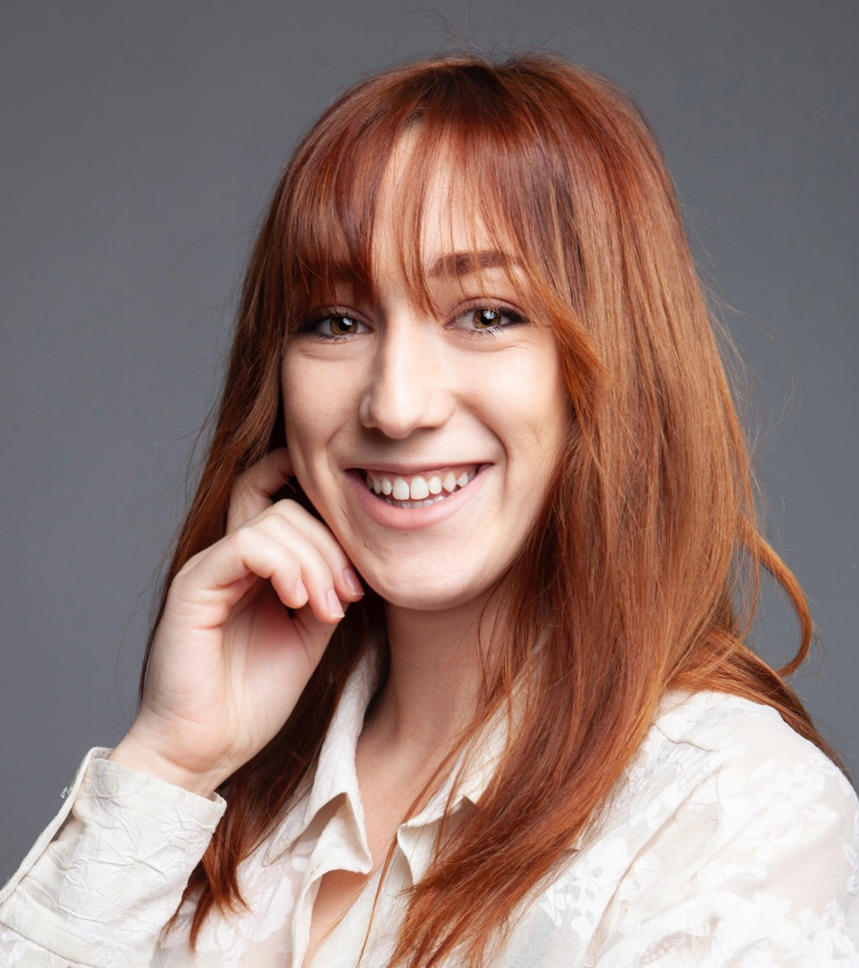
CONTACTO
Covadonga Calderón
Gema Baos
Email: lacalderonacovadonga@gmail.com
Tlf: 661 61 95 51
Email: gemamariabaos@gmail.com
Tlf: 654 442 442

Slide 14
Umbra Theatro
¡Gracias!

